Slide 1

Intrecci
di cura
Esperienze domiciliari tra assistiti e caregiver,
tra benessere e sostegno
«Chi cura non deve
essere lasciato solo»
Cooperativa Solco Idapoli
Progetto Sperimentale di Sostegno Domiciliare Specifico
Distretto Savena Idice — Caregiver Day 2026
Dott.ssa Zampino Maria Carmela

Slide 2
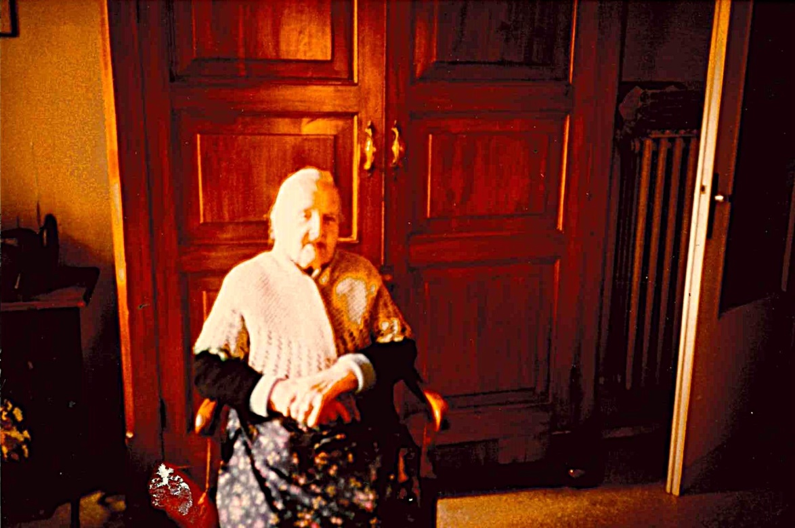

Una postina,
una porta aperta,
una storia che continua.
C'era una volta a Budrio una postina di nome Ida Poli.
Ogni mattina usciva con la sua borsa piena di lettere e ogni mattina entrava nelle case delle famiglie — non solo per consegnare la posta, ma per portare una parola, uno sguardo, un momento di presenza.
Per gli anziani soli, per le famiglie in difficoltà, Ida era il filo che li teneva connessi al mondo.
È vissuta 108 anni. E quando nel 1990 alcuni soci fondatori vollero dare un nome alla loro cooperativa, scelsero il suo: perché quella borsa da postina, quella porta che si apre ogni giorno, quel calore umano — era esattamente quello che volevano fare.
Ida Poli • postina di Budrio • vissuta 108 anni
La nostra ispirazione
Dott.ssa Zampino Maria Carmela

Slide 3
Il progetto
Nell'aprile del 2024, nel Distretto Savena Idice — il territorio che comprende San Lazzaro e i Comuni dell'Unione — è partita una sperimentazione nuova.
Non un servizio tradizionale. Non una visita di routine.
Un operatore che entra in casa, una volta alla settimana per due ore, per due mesi. Che si siede accanto al caregiver, che impara a conoscere la persona assistita, che osserva, che ascolta, che propone.
Il progetto nasce dalla D.G.R. 2318/2019 della Regione Emilia-Romagna — che per prima ha riconosciuto che chi cura ha bisogno di essere curato — e viene gestito da Solco Idapoli in accordo con l'AUSL di Bologna e l'ASP Laura Rodriguez del Distretto Savena Idice.
Al centro ci sono le famiglie che accudiscono anziani con decadimento cognitivo medio e grave: persone spesso sole, spesso esauste, spesso invisibili.
Chi
Caregiver familiari di anziani con decadimento cognitivo medio/grave, con carico assistenziale elevato e fragilità della rete familiare
Come
1 incontro a settimana, 2 ore, per 2 mesi. L'operatore affianca il familiare nel contesto reale della vita quotidiana a domicilio
Con chi
Solco Idapoli, AUSL Bologna, ASP Laura Rodriguez, Assistenti Sociali referenti del Distretto Savena Idice
Dott.ssa Zampino Maria Carmela

Slide 4
Costruire la fiducia
La soglia
Il cuore invisibile del progetto
di casa
01
Il primo incontro
C'è un momento preciso
in cui tutto può cambiare.
È il momento in cui apri la porta
a qualcuno che non conosci.
Un estraneo che entra
nello spazio più intimo che hai —
la tua casa, la tua routine,
la fatica che tieni nascosta
anche a te stesso.
Lasciarlo entrare
è già un atto di coraggio.
L'operatore arriva. Il caregiver osserva. C'è diffidenza, a volte. È normale — si sta aprendo la porta di casa propria, della propria fragilità.
02
Il tempo che serve
Non si può accelerare la fiducia. Si costruisce settimana dopo settimana, nell'affiancamento quotidiano, nei piccoli gesti condivisi.
03
L'affidarsi
Quando arriva — e arriva — cambia tutto. Il caregiver smette di essere solo. Può fermarsi, respirare, chiedere. Sa che c'è qualcuno accanto a lui.
«Fiducia e affidamento» — il tema più citato dai caregiver nei questionari finali
Dott.ssa Zampino Maria Carmela

Slide 5
Le azioni del progetto
1
Educational care
2
Supporto relazionale
Educazione al ruolo e alla cura: strumenti pratici per gestire le situazioni più critiche e comprendere i comportamenti dell'assistito.
Sostegno emotivo orientato a migliorare l'approccio comunicativo e l'interpretazione dei bisogni della persona assistita.
3
Attività personalizzate
4
Affiancamento domiciliare
Socializzazione, stimolazione cognitiva, attività occupazionali e laboratoriali scelte in base al bisogno specifico di ogni nucleo.
L'operatore affianca il familiare nelle situazioni reali, individua con lui le strategie più efficaci e trasferisce competenze sul campo.
Dott.ssa Zampino Maria Carmela

Slide 6
I risultati: cosa ci dicono i questionari
Questionari somministrati ai caregiver familiari — Distretto Savena Idice
94%
94%
bassa
soddisfazione media
delle attività proposte
desiderio medio
di iniziare il percorso
fatica nel trovare
tempo per gli incontri
Cosa è stato più utile degli incontri
Durata: avrebbero voluto...
Supporto e affiancamento
86%
71%
Più lungo
Possibilità di sollievo
71%
29%
Bene così
Nuovi approcci relazionali
57%
Nuove idee di attività
43%
0%
Più corto
Dott.ssa Zampino Maria Carmela

Slide 7
I temi emersi dai caregiver
Cosa hanno vissuto e riconosciuto durante e dopo il percorso
👂
Ascolto
86%
🤝
Fiducia e affidamento
57%
Il tema più citato. Essere finalmente ascoltati
ha cambiato la qualità della cura.
Costruire un legame con l'operatore è stato
il primo passo fondamentale del percorso.
💡
Accettazione della situazione
57%
🌐
Nuove reti di conoscenza
43%
Il progetto ha aiutato molti a fare i conti
con la realtà della malattia.
Alcuni hanno scoperto risorse e connessioni
nel territorio che non conoscevano.
Dott.ssa Zampino Maria Carmela

Slide 8
Cosa abbiamo imparato
La relazione prima di tutto
Il bisogno era più grande del previsto
Il cambiamento più profondo non viene dalle informazioni ma dalla fiducia. I caregiver tornano e si aprono quando si sentono visti come persone, non come problemi da gestire.
La soddisfazione è stata altissima. Il bisogno esisteva — silenzioso, latente — aspettava solo di essere intercettato con il giusto approccio.
Chi arriva è già motivato
Vogliono più tempo
La fatica di trovare tempo per gli incontri era minima. La vera sfida è raggiungere chi non chiede ancora, chi non sa che esiste questo supporto.
La maggioranza avrebbe voluto un percorso più lungo. Due mesi sono un punto di partenza prezioso, ma non una risposta completa al bisogno di accompagnamento.
Dott.ssa Zampino Maria Carmela

Slide 9
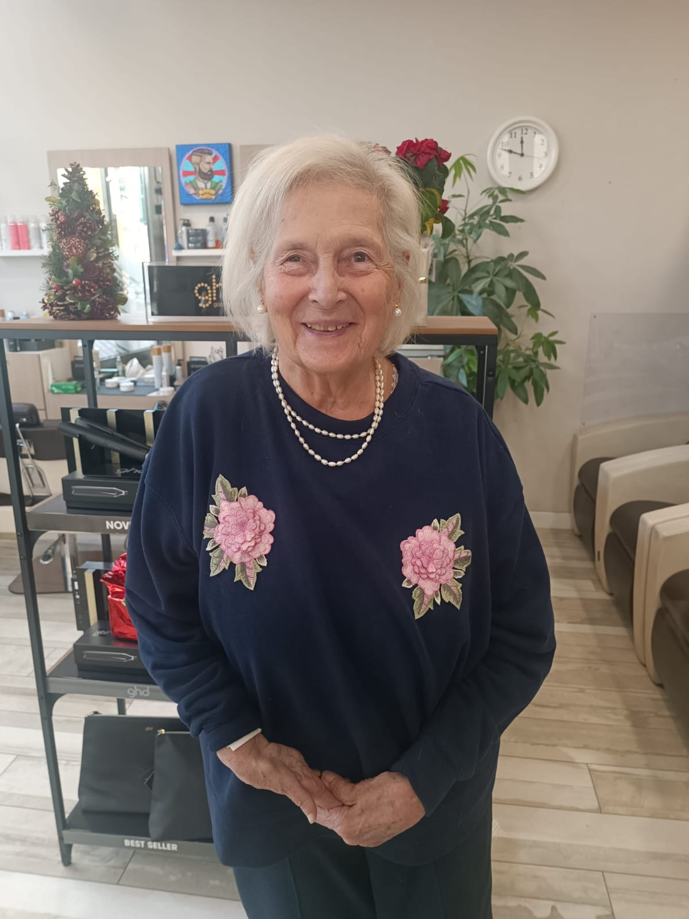
La voce
dei caregiver
Anna, 68 anni
«È andato tutto benissimo»
Le loro parole valgono più di qualsiasi dato
Gian Carla, 92 anni
«Ringrazio per la possibilità di partecipare —
un progetto molto utile per le persone anziane»
Renata, 76 anni
Suggerisce: uscite sul territorio
con la macchina dell'operatore
Aurina, 74 anni
«Non sapevo ci fosse questo servizio»
Dott.ssa Zampino Maria Carmela

Slide 10
Un lavoro di rete
Questa sperimentazione è stata possibile perché nessuno ha lavorato da solo
🏥 AUSL di Bologna
🏛 ASP Laura Rodriguez
Distretto Savena Idice
Ha creduto nel progetto fin dall'inizio e ha garantito il coordinamento sanitario, rendendo possibile l'integrazione tra cura medica e supporto domiciliare.
Ha selezionato i nuclei familiari più fragili e ha accompagnato ogni percorso con la competenza dei propri assistenti sociali referenti.
👥 Servizi sociali territoriali
🤝 Cooperativa Solco Idapoli
Hanno intercettato il bisogno sul campo, attivato le segnalazioni e mantenuto il filo con le famiglie prima, durante e dopo ogni intervento.
Ha portato gli operatori nelle case, la continuità degli incontri, la cura della relazione — quel calore umano che Ida Poli ci ha insegnato.
"Insieme abbiamo dimostrato che si può fare. Che la rete regge. Che vale la pena provarci."
Dott.ssa Zampino Maria Carmela

Slide 11
Intrecci di cura
quando la cura che tiene è sostenuta da una rete.
Come Ida Poli entrava nelle case di Budrio,
oggi i nostri operatori varcano quella soglia.
Non per sostituire chi cura,
ma per stargli accanto.
Cooperativa Solco Idapoli | Distretto Savena Idice | Caregiver Day 2026
www.coopidapoli.it | societa.idapoli@coopidapoli.it | 051 802479
Grazie
Dott.ssa Zampino Maria Carmela

